Slide 1
Green Pavlodar
Планирование озеленения
на примере участка в Павлодаре
Дамир Бекзат Айдана Танирберди
Демонстрация · 31.10.2026
a66d542 · mock · расчётные оценки и демонстрационная история
Notes:
Демонстрационный пакет, 31.10.2026. Рабочий тайминг 5 минут, регламент организатора неизвестен. Версия кода пакета закреплена, независимая приёмка не заявляется. База a66d542c63c527d608400c84b34d49f982855369. Source=mock.
0:00–0:10, Дамир. «Green Pavlodar помогает обосновать озеленение: выбрать участок, оценить посадку и уход, затем сопоставить прогноз с наблюдением». Назвать mock. Рабочие пять минут не являются подтверждённым регламентом организатора.
Источники: C:\Users\User\Documents\Codex\2026-10-31\https-github-com-foxfordkz-cyber-qadamxpavlodar\work\final-media\captures/capture-manifest.json
Отдельное согласование Айданой не заявляется. Фактические UI-кадры и входы закреплены в manifest этого пакета.

Slide 2
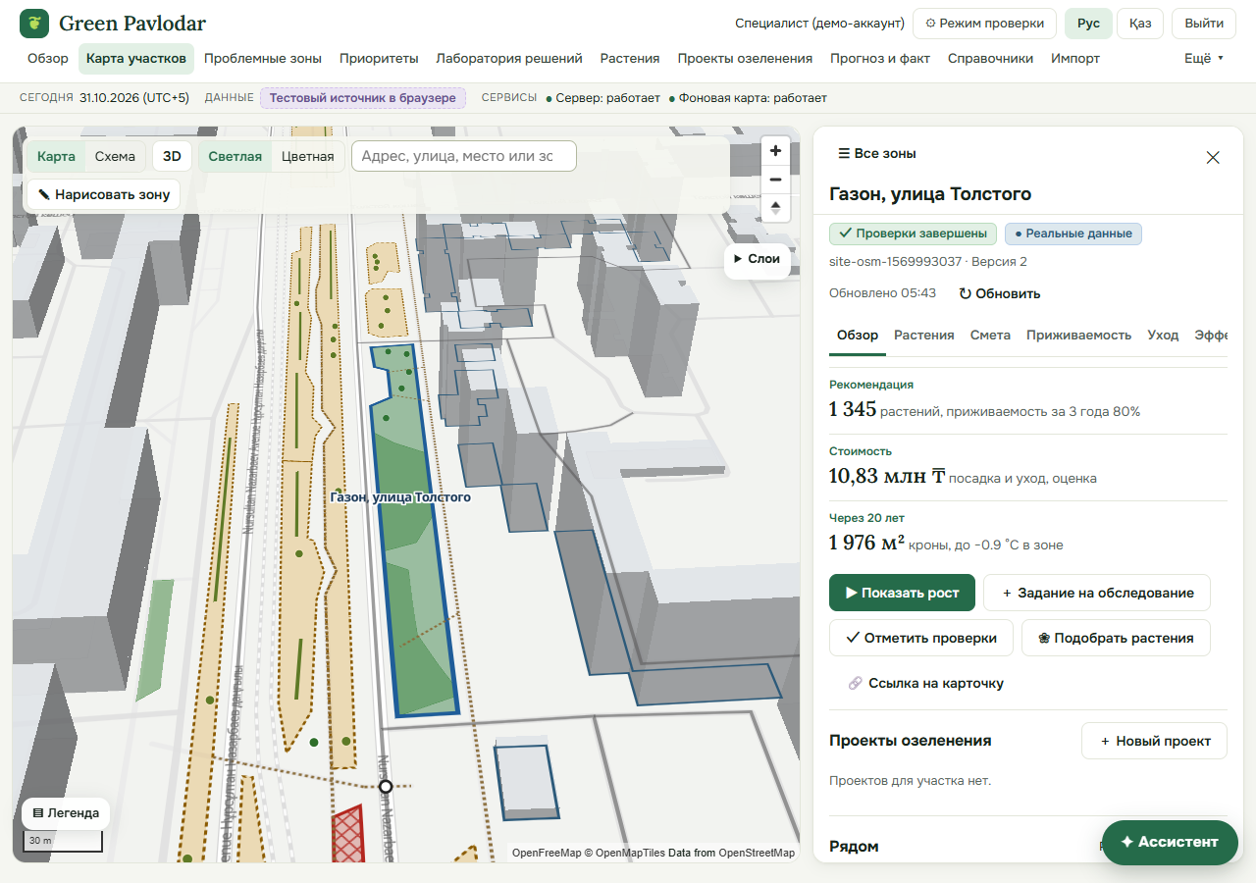
Участок на улице Толстого
3 782 м²
Контур участка из OpenStreetMap
Демонстрационный пример
рядом с жильём и социальными объектами
Осмотр и разрешение на посадку
подтверждает человек
site-osm-1569993037
Демонстрация · a66d542 · mock · 2/9
Notes:
Демонстрационный пакет, 31.10.2026. Рабочий тайминг 5 минут, регламент организатора неизвестен. Версия кода пакета закреплена, независимая приёмка не заявляется. База a66d542c63c527d608400c84b34d49f982855369. Source=mock.
0:10–0:35, Дамир. До 0:20 обзор и контур Толстого, затем 0:20–0:35 команды «нарисуй зону» / «аймақ сыз»: активировать рисование и отменить без создания новой зоны. Площадь 3 782 м² по OSM. Участок выбран как воспроизводимый пример, не самый приоритетный в городе. Контур и окружение OSM не подтверждают права на землю. Почва, проверки и история в mock демонстрационные.
Источники: C:\Users\User\Documents\Codex\2026-10-31\https-github-com-foxfordkz-cyber-qadamxpavlodar\work\final-media\captures/zone-overview-1280.txt
Отдельное согласование Айданой не заявляется. Фактические UI-кадры и входы закреплены в manifest этого пакета.

Slide 3
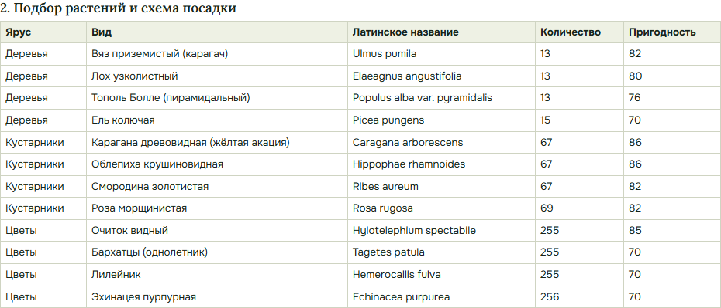
Подбор растений и ограничения
1 345 растений
54 дерева
270 кустарников
1 021 цветок
«Оптимальный»
Сквер · все ярусы
Доля вида в ярусе до 30%
Почва синтетическая: pH 8,6, сильное засоление. Нужен осмотр.
Демонстрация · a66d542 · mock · 3/9
Notes:
Демонстрационный пакет, 31.10.2026. Рабочий тайминг 5 минут, регламент организатора неизвестен. Версия кода пакета закреплена, независимая приёмка не заявляется. База a66d542c63c527d608400c84b34d49f982855369. Source=mock.
0:35–1:00, Дамир. Показать растения:1 345 всего,54 дерева,270 кустов,1 021 цветочное растение. Входы: сквер, optimal, все ярусы, maxShare 0.30, уход 3 года, регулярный полив, без улучшения почвы. Подбор показывает ограничения справочника. У ели виден риск засоления. Синтетическая почва не заменяет осмотр. Перейти к смете без смены входов.
Источники: C:\Users\User\Documents\Codex\2026-10-31\https-github-com-foxfordkz-cyber-qadamxpavlodar\work\final-media\captures/plants-focus.txt
C:\Users\User\Documents\Codex\2026-10-31\https-github-com-foxfordkz-cyber-qadamxpavlodar\work\final-media\captures/plants-focus.png
Отдельное согласование Айданой не заявляется. Фактические UI-кадры и входы закреплены в manifest этого пакета.

Slide 4
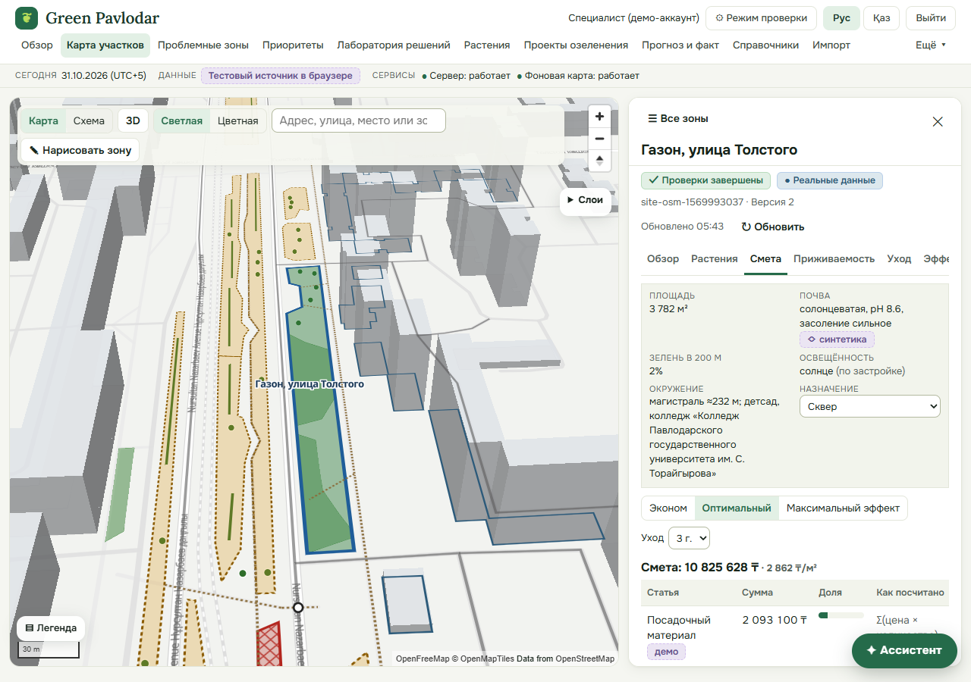
Смета участка: уход на 3 года
10 825 628 ₸
«Оптимальный» · сквер · все ярусы
Статья | Сумма, ₸
Посадочный материал | 2 093 100
Подготовка почвы и участка | 4 765 320
Посадка и доставка | 1 072 968
Полив и уход, 3 года | 2 565 450
Резерв на замену | 328 790
Итого | 10 825 628
Цены из демо-справочника.
Для проекта нужны действующие расценки.
Демонстрация · a66d542 · mock · 4/9
Notes:
Демонстрационный пакет, 31.10.2026. Рабочий тайминг 5 минут, регламент организатора неизвестен. Версия кода пакета закреплена, независимая приёмка не заявляется. База a66d542c63c527d608400c84b34d49f982855369. Source=mock.
1:00–1:30, Бекзат. «Оптимальный», уход 3 года, регулярный полив, без улучшения почвы, все ярусы. Сумма пяти статей 10 825 628 ₸, уход 2 565 450 ₸. Цены демонстрационные. Показать допущения и отсутствующие данные. В Outcomes отдельное сравнение только деревьев за 3 года, его сумма не равна смешанной смете этой зоны.
Источники: C:\Users\User\Documents\Codex\2026-10-31\https-github-com-foxfordkz-cyber-qadamxpavlodar\work\final-media\captures/estimate-1280.txt
C:\Users\User\Documents\Codex\2026-10-31\https-github-com-foxfordkz-cyber-qadamxpavlodar\work\final-media\captures/report-estimate-focus.txt
Отдельное согласование Айданой не заявляется. Фактические UI-кадры и входы закреплены в manifest этого пакета.

Slide 5
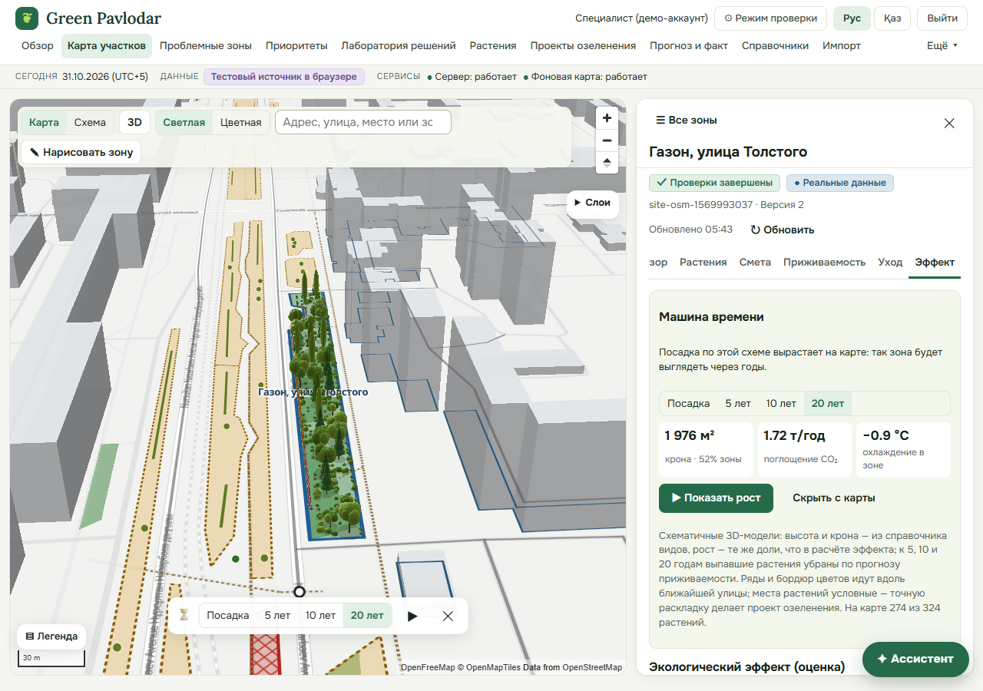
Рост посадок на карте
Посадка, 5, 10 и 20 лет
Через 20 лет:
1 976 м² кроны
Оценка по справочникам
и прогнозу приживаемости
Условная раскладка.
Точный план требует проекта.
Демонстрация · a66d542 · mock · 5/9
Notes:
Демонстрационный пакет, 31.10.2026. Рабочий тайминг 5 минут, регламент организатора неизвестен. Версия кода пакета закреплена, независимая приёмка не заявляется. База a66d542c63c527d608400c84b34d49f982855369. Source=mock.
1:30–1:55, Дамир. На вкладке «Эффект» показать посадку и 20 лет.1 976 м² кроны — расчётная оценка. Положение растений условное.324 древесных растения —54 дерева+270 кустов, это не общий состав 1 345. Оценка не гарантирует приживаемость и не является измеренным охлаждением.
Источники: C:\Users\User\Documents\Codex\2026-10-31\https-github-com-foxfordkz-cyber-qadamxpavlodar\work\final-media\captures/growth20-1280.txt
C:\Users\User\Documents\Codex\2026-10-31\https-github-com-foxfordkz-cyber-qadamxpavlodar\work\final-media\captures/capture-manifest.json
Отдельное согласование Айданой не заявляется. Фактические UI-кадры и входы закреплены в manifest этого пакета.

Slide 6
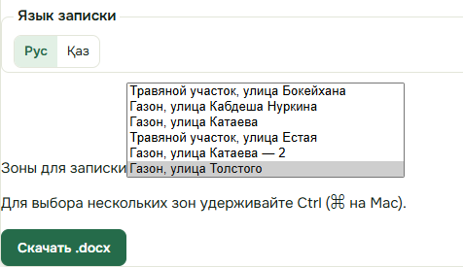

Служебная записка на русском и казахском
Один участок и одинаковые параметры расчёта
Русский
Қазақша
Одинаковые входы: «Оптимальный», 3 года ухода, 10 825 628 ₸.
Демонстрация · a66d542 · mock · 6/9
Notes:
Демонстрационный пакет, 31.10.2026. Рабочий тайминг 5 минут, регламент организатора неизвестен. Версия кода пакета закреплена, независимая приёмка не заявляется. База a66d542c63c527d608400c84b34d49f982855369. Source=mock.
1:55–2:25, Бекзат. Открыть отчёт по ссылке из карточки, сохраняющей параметры:optimal, careYears 3. Сверить сумму 10 825 628 ₸. Раскрыть «Служебная записка(Word)», выбрать только Толстого, скачать Рус, затем Қаз. Язык документа отдельный. На защите показать заранее открытые проверенные файлы. Экспорт не означает утверждение документа акиматом.
Источники: C:\Users\User\Documents\Codex\2026-10-31\https-github-com-foxfordkz-cyber-qadamxpavlodar\work\final-media\captures/memo-ru-panel.png
C:\Users\User\Documents\Codex\2026-10-31\https-github-com-foxfordkz-cyber-qadamxpavlodar\work\final-media\captures/memo-kk-panel.png
C:/Users/User/Documents/Codex/2026-10-31/https-github-com-foxfordkz-cyber-qadamxpavlodar/outputs/defense-final/documents/green-pavlodar-memo-ru-a66d542.docx
C:/Users/User/Documents/Codex/2026-10-31/https-github-com-foxfordkz-cyber-qadamxpavlodar/outputs/defense-final/documents/green-pavlodar-memo-kk-a66d542.docx
Отдельное согласование Айданой не заявляется. Фактические UI-кадры и входы закреплены в manifest этого пакета.

Slide 7
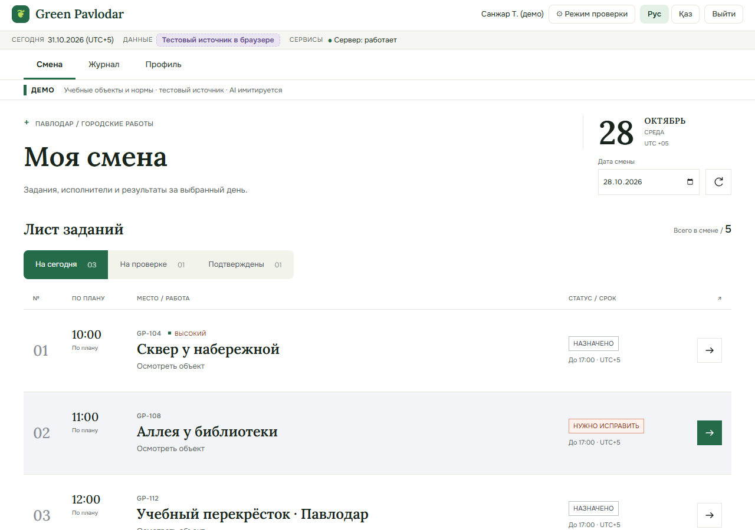
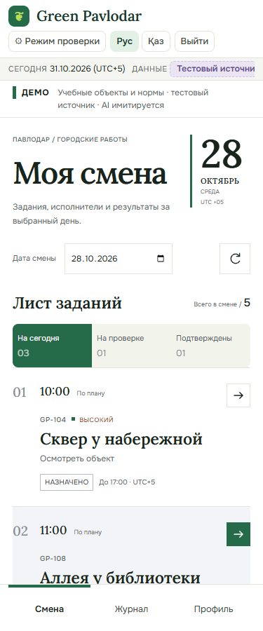
Кабинет работника в адаптивном вебе
Смена / Журнал / Профиль при 1280 и 375 px
Учебные задания. Внутри кабинета русский интерфейс, перевод KK частичный.
Демонстрация · a66d542 · mock · 7/9
Notes:
Демонстрационный пакет, 31.10.2026. Рабочий тайминг 5 минут, регламент организатора неизвестен. Версия кода пакета закреплена, независимая приёмка не заявляется. База a66d542c63c527d608400c84b34d49f982855369. Source=mock.
2:25–2:55, Танирберди. Показать Смена/Журнал/Профиль при 1280 и 375 CSSpx, реальный клавиатурный фокус. Это адаптивное веб-приложение. Mock-кабинет и основной mock имеют отдельные учебные хранилища, поэтому показ не доказывает выполнение этой конкретной посадки. Внутренний интерфейс остаётся русским при KK-оболочке. Физический телефон и выпуск native APK не заявляются.
Источники: C:\Users\User\Documents\Codex\2026-10-31\https-github-com-foxfordkz-cyber-qadamxpavlodar\work\final-media\captures/worker-1280.png
C:\Users\User\Documents\Codex\2026-10-31\https-github-com-foxfordkz-cyber-qadamxpavlodar\work\final-media\captures/worker-375.png
Отдельное согласование Айданой не заявляется. Фактические UI-кадры и входы закреплены в manifest этого пакета.

Slide 8
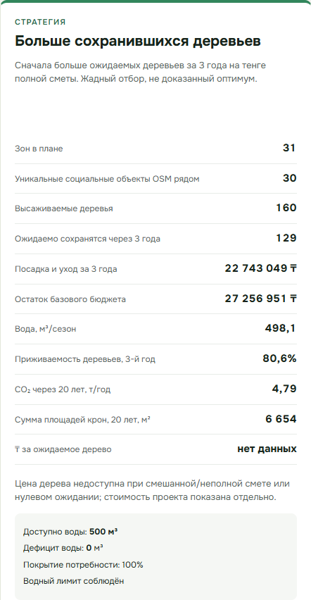
Лаборатория: ограничение воды
50 млн ₸ · обычный полив
Больше сохранившихся деревьев
Доступная вода
1 000, затем 500 м³/сезон
После перестроения:
31 зона вместо 41
498,1 м³ вместо 993,1
Дефицит воды: 0 м³
Показатели расчётные.
Жадный отбор не гарантирует
математический оптимум.
Демонстрация · a66d542 · mock · 8/9
Notes:
Демонстрационный пакет, 31.10.2026. Рабочий тайминг 5 минут, регламент организатора неизвестен. Версия кода пакета закреплена, независимая приёмка не заявляется. База a66d542c63c527d608400c84b34d49f982855369. Source=mock.
2:55–3:25, Айдана. Лаборатория:50 млн₸, balanced, обычный полив, careYears 3, вода 1000 м³. Сокращение 50% даёт 500 м³ и дефицит 493,1 м³ у прежнего состава. Нажать «Перестроить под новый лимит воды». Первая стратегия:41→31 зона,301→160 высаживаемых деревьев,993,1→498,1 м³/сезон, стоимость 45 306 446→22 743 049 ₸, ожидаемые 243→129. Это отдельный многозонный расчёт. Жадный отбор не гарантирует математический оптимум.
Источники: C:\Users\User\Documents\Codex\2026-10-31\https-github-com-foxfordkz-cyber-qadamxpavlodar\work\final-media\captures/capture-manifest.json
C:\Users\User\Documents\Codex\2026-10-31\https-github-com-foxfordkz-cyber-qadamxpavlodar\work\final-media\captures/lab-rebuilt.png
Отдельное согласование Айданой не заявляется. Фактические UI-кадры и входы закреплены в manifest этого пакета.

Slide 9
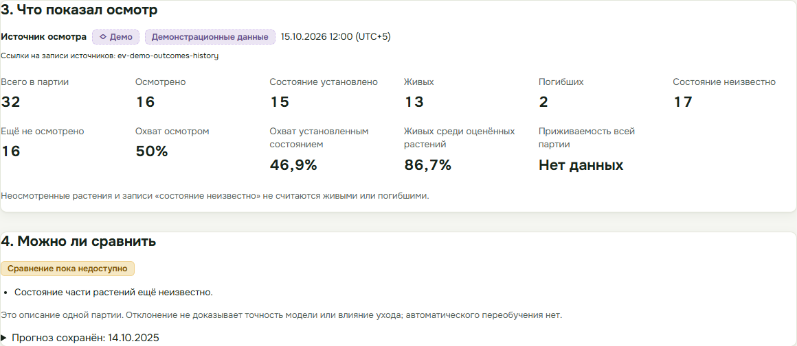
Прогноз и факт: полнота осмотра
Демо-история · стоимость только деревьев за 3 года
«Эконом»: 152 963 ₸ за ожидаемо сохранившееся дерево — оценка
Полный осмотр: 84,4% (27 из 32) · прогноз 83% за 1 год · +1,4 п.п.
Частичный осмотр: неизвестные состояния не считаются погибшими
Синтетическая модель. Вымышленная история и +1,4 п.п. не доказывают точность.
Для пилота нужны полевые осмотры, нормы и подтверждённые исходные данные.
Демонстрация · a66d542 · mock · 9/9
Notes:
Демонстрационный пакет, 31.10.2026. Рабочий тайминг 5 минут, регламент организатора неизвестен. Версия кода пакета закреплена, независимая приёмка не заявляется. База a66d542c63c527d608400c84b34d49f982855369. Source=mock.
3:25–4:35, Айдана. Outcomes: Толстого, только деревья, стоимость за 3 года. Сначала экономический выбор: Эконом 3 854 660 ₸,25,2 ожидаемого дерева,152 962,70 ₸/ожидаемое дерево; на слайде округлено до 152 963 ₸. Сохранить прогноз и показать сохранённый снимок. Полный учебный осмотр 15.10.2026:32 всего,27 живы,5 погибли,84,4%, исходный прогноз 83%за 1 год,+1,4 п.п. Затем частичный осмотр:16 из 32 осмотрены,15 состояний известны,13 живы,2 погибли,17 неизвестно включая 16 неосмотренных. Показатель всей партии и сравнение не рассчитываются. Неизвестные не погибшие. История не форма нового осмотра. Модель обучена на синтетике, не калибрована на Павлодаре. 4:35–4:50 Дамир: для пилота нужны данные, утверждённые нормы, обследования и права доступа. 4:50–5:00 резерв. Регламент и независимое согласование команды не заявляются.
Источники: C:\Users\User\Documents\Codex\2026-10-31\https-github-com-foxfordkz-cyber-qadamxpavlodar\work\final-media\captures/outcomes-full.txt
C:\Users\User\Documents\Codex\2026-10-31\https-github-com-foxfordkz-cyber-qadamxpavlodar\work\final-media\captures/outcomes-partial.txt
Отдельное согласование Айданой не заявляется. Фактические UI-кадры и входы закреплены в manifest этого пакета.

